Slide 1
淨零排放碳匯相關概念
周志隆 助理教授
國立臺灣科技大學管理學院

Slide 2
大綱
碳匯
碳權
碳費、碳稅
碳信用、碳抵消
碳關稅、碳洩漏
碳中和

Slide 3
碳匯 二氧化碳的「倉庫」
碳匯（carbon sink）是儲存二氧化碳的天然或人工「倉庫」，地球最會儲存二氧化碳的天然倉庫為森林、海洋、土壤
大自然靠著生態系統中原有的運作方式，就可以處理二氧化碳
透過生態保護、生態復育、改善土地管理，達到溫室氣體減量的效果
綠碳：森林碳匯
藍碳：海洋碳匯
黃碳：土壤碳匯
我國 「 國家溫室氣體排放清冊報告 」 內僅將森林納入溫室氣體排放移除源
我國缺乏土壤及海洋碳匯基礎資料，目前未納入清冊報告

Slide 4
碳匯 綠碳
地球最會儲存二氧化碳的天然倉庫就是森林，植物吸收空氣中的二氧化碳行光合作用，樹木可以把空氣中4公斤的二氧化碳轉成1公斤的木材，1棵樹木有生之年大約可以吸收900公斤的二氧化碳
測量綠色碳匯的方法較為成熟，測量的方法也較為方便
綠碳國家策略：
增加森林面積
加強森林經營
提高國產材利用
國內可申請造林與植林溫室氣體抵換專案，由環保署核定減碳額度
國外申請管道，以「Verified Carbon Standard (VCS)」及「黃金標準(Gold Standard)」兩種機制為主

Slide 5
碳匯 藍碳
碳以各種形式儲藏在海洋生態系中，例如紅樹林、濕地、海草床、沼澤地、深海底泥、海底沉積物等，稱為藍碳，也就是海洋碳匯
紅樹林的碳儲存能力是所有藍碳中最高的，每公頃可儲存達到1023公噸
藍碳中最多的方法學為濕地方法學。然而，紅樹林的碳權發行量卻非常少，因為大部分的紅樹林所有權皆屬於國家
國家藍碳策略
海洋與濕地碳匯量測方法學
建構增匯管理措施與水產植物復育
發展複合養殖經營模式

Slide 6
碳匯 黃碳
土壤也是儲存二氧化碳的天然倉庫，綠碳中的樹木、藍碳中的濕地和底泥，也都是土壤。算在土壤碳匯的包含農田、泥炭地、黑土、草原、山地土壤、永凍土、旱地及科技土與都市土壤
對應的方法學不足，相關研究並不齊備，很難產生碳權
國家黃碳策略
強化土壤管理方式
建構負碳農法
草生栽培、 溫網室設施少整地栽培 、 種植綠肥作物 、不整地環境耕作等
稻草切斷翻埋利用及推廣使用有機質肥、 微生物肥料等

Slide 7
碳權
即「排放碳的權利」，通常以相當於一公噸CO₂的排放量為計算單位。 產業可透過取得碳權，以符合我國政府的碳管制規範或因應國際供應鏈與倡議的碳中和要求。
來源
因「總量管制&排放交易」所產生的碳權
因「減量計畫」所產生的碳權
聯合國/獨立機構認可之減量計畫，如植樹、再生能源
執行上各國採取的總量管制手段不一，不可能協同均分全球剩餘碳預算，因此大多是先制定了一個減量目標之後，以逐年減少發放量的方式達到強制國內企業減少碳排的目標
初期為了避免市場震盪，碳權皆是以免費形式發放。未來隨著碳定價漸漸提升，排碳成本逐漸升高，管制機關會轉型成每年「拍賣」碳權

Slide 8
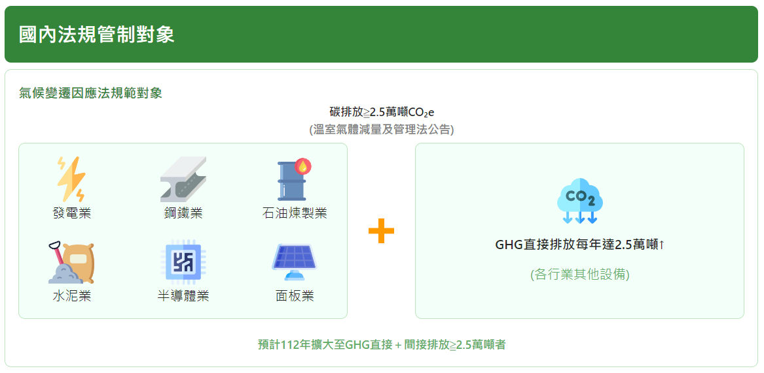
碳權 臺灣管制對象
來源：經濟部淨零辦公室

Slide 9
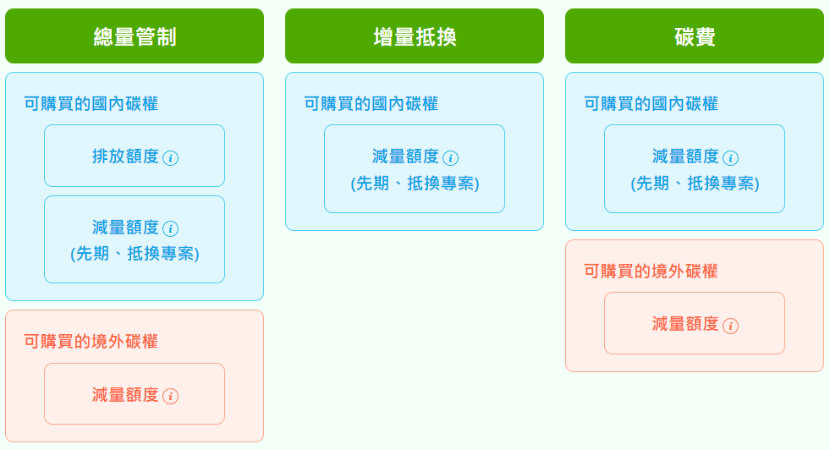
碳權 臺灣管制措施
來源：經濟部淨零辦公室

Slide 10
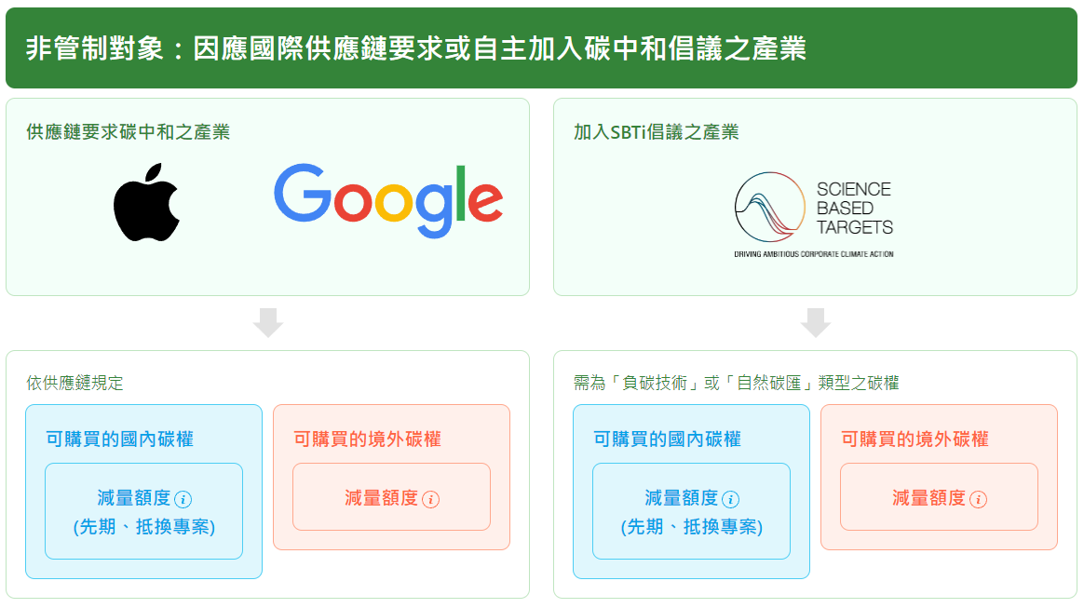

碳權 臺灣非管制對象

Slide 11
碳費、碳稅
法律名詞差異
歐盟而言針對碳排放所課的費用皆歸納為「税」
台灣而言
「碳費」屬於「特別公課」的一種，課徵到環保署管的基金裡專款專用
「碳稅」為一般稅金，開徵的費用會進入財政部金庫，就有可能被編列去國防預算、社會福利...等等
台灣溫室氣體減量及管理法明訂以徵收「碳費」為主

Slide 12
碳信用、碳抵消
碳信用(Carbon Credit)：企業體主動發起的減量計畫，經由監管機關認證後獲得的「減量額度」
可以拿到市場上，出售給其他有意抵銷自身碳排放的企業
碳抵銷(Carbon Offset)：購買他人販售的碳信用，藉以抵銷自身的碳排放
因碳信用來源與碳權不同，買賣碳信用的市場，購買的企業是出於自發要抵銷自身的碳排放，並非法規強制規定，因此稱為「自願性市場」
碳抵銷的精神藉由企業資金投入進行雨林、泥炭地等復育計畫，幫助減緩全球暖化，但碳抵銷計畫的品質參差不齊
企業漂綠、詐欺

Slide 13
碳關稅、碳洩漏
因為歐盟境內碳價格非常高，但其他國家碳排成本低，為了避免境內業者到他國設廠製造再進口回來而產生「碳洩漏」，因而在2021年設立「碳邊境調整機制」（Carbon Border Adjustment Mechanism, CBAM），簡稱「碳關稅」
2023年起要求進口商申報碳排量
2026年開始正式徵收進口產品的碳關稅
歐盟碳關稅的主要用途會作為氣候相關基金使用，而弱勢國家、氣候受災國所繳納的碳關稅，也會返回作為該國的氣候基金
美版碳關稅（Clean Competition Act, CCA）設定在2024年上路

Slide 14
碳中和
碳中和(Carbon Neutral)是指企業或組織的二氧化碳排放量，在特定的衡量時間中，透過各種減碳方式（如：利用精實管理中減少各種浪費的精神，做到製程改良、減少原物料浪費、更換節能設備，或提升能源使用率等），將排放的二氧化碳正負抵銷／抵換，達成二氧化碳的平衡
四步驟
碳盤查：量化碳排放量
碳減量：進行減量措施
碳中和：進行碳抵換
宣告碳中和：完成驗證
選擇採用由第三方驗證機構查證（independent third party certification）、其它機構確證（other party validation）或自行確證（self-validation）的方式，進行「符合性聲明 QES(Qualifying explanatory statement)」，才能算是正式宣告達成碳中和

Slide 15
參考文獻
國家發展委員會、行政院環境保護署、經濟部、科技部、交通部、內政部、行政院農業委員會、金融監督管理委員會(2022)。臺灣2050淨零轉型自然碳匯關鍵戰略行動計畫
經濟部淨零辦公室(2023)。2050淨零排放
今周刊(2022)。森林碳匯是什麼？能永久不變嗎？碳匯如何轉「碳權」、申請管道一次搞懂
今周刊(2023)。碳費、碳稅、碳定價... 碳中和與淨零有什麼不同？一次搞懂16個碳名詞！

